Slide 1
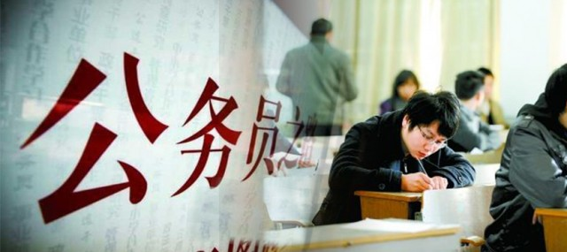

Slide 2
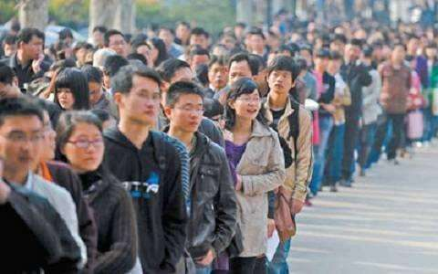

Slide 3


第6课
近代以来中国的官员选拔与管理

Slide 4

一、潮流涌动 助推发展
——近代官制改革
（一）晚清时期
（二）民国时期

Slide 5
（一）晚清时期
1.原因：

Slide 6
思维视角
A
B
C
废除科举制度
西学
清末“新政”

Slide 7
（一）晚清时期
1.原因：

Slide 8
（一）晚清时期
1.原因：
2.表现：

Slide 9

深化认知
用唯物史观分析晚清选官制度产生的影响。

Slide 10
（一）晚清时期
1.原因：
2.表现：
3.影响：

Slide 11

归纳梳理
讨论晚清时期选官制度变革的特点。

Slide 12
（一）晚清时期
1.原因：
2.表现：
3.影响：
4.特点：

Slide 13

（二）民国时期
1.南京临时政府时期：
（1）背景：
（2）目的：
（3）过程：
（4）特点：
（5）影响：

Slide 14

2.北洋政府时期：
（1）背景：
（2）目的：
（3）过程：
（4）特点：
（5）影响：

Slide 15

3.南京国民政府时期：
（1）背景：
（2）目的：
（3）过程：
（4）特点：
（5）影响：

Slide 16
史料研读
北洋政府在客观上承继了清末以来官员选任制度的近代化建设成果,并吸收借鉴西方资产阶级文官制度的经验,在极为关键的文官管理制度上进行改革 ,首次引入西方的文官选拔及任用制度 ,形成了近代意义的文官考选制度体系。颁布了一系列有关文官考试 、文官任用、文官管理等方面的法律法规 ,初步建立起近代文官法律制度的雏形。
19 世纪初, 英国工业资产阶级执政后从功利主义原则出发 ,迫切要求改革现行的文官制度, 建立一个高效廉洁的政府,以最大限度地解放和发展生产力 。随着东西方文明的不断交流,中国实行了一千多年的考试选官制度最终流传到西方, 为英国人所吸收、借鉴 。1870 年格莱斯顿政府颁布了第二个改革文官体制的法令 ,标志着英国近代文官制度的建立。英国近代文官制度的建立对世界其他一些国家产生了很大的影响,其他国家纷纷效仿英国文官制度的范式 ,通过改革建立起一套适合本国国情的文官制度。
根据材料，结合所学知识，思考北洋政府时期的选官制度与英国有何不同？

Slide 17

总结提升
近代中国选官制度变革有哪些规律性？

Slide 18

二、与时俱进 保持特色
—— 现代官制改革

Slide 19

思考
中国现代的公务员制度与近代选官制度有哪些本质性的区别？

Slide 20



痛点分析
Project background
与时俱进
添加标题
添加标题
添加标题
添加标题
文化自信
单击此处添加文本具体内容，简明扼要的阐述您的观点。
单击此处添加文本具体内容，简明扼要的阐述您的观点。
单击此处添加文本具体内容，简明扼要的阐述您的观点。
单击此处添加文本具体内容，简明扼要的阐述您的观点。

